Slide 1

情绪追踪APP
智能产品名称:Mood Hunter（心轨）
曾拱韬
171036008

Slide 2
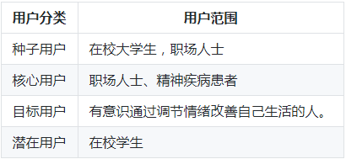
核心价值
核心价值宣言 :
记录日常生活的情绪和与感情生活，记录生活留念美好瞬间，情绪复盘加深自我认识来控制情绪

Slide 3
用户痛点
1）经常有各种小情绪，无法很好地控制自己的情绪？通过本APP完成情绪记录后，可以查询到自己的情绪记录，以及关于自己情绪的各项数据分析。
2）精神疾病患者可以轻松记录自己的情绪变化，形成月度情绪曲线，协助监测病情发展

Slide 4
加值宣言
便捷性与认知智能
1. 使用百度情感倾向分析API，识别日常记录的文字中的情感倾向，自动判断该文本的情感极性类别并给出相应的置信度，输出三种情感极性标签：积极、消极、中性，快速高效地记录情绪变化
2. 使用Face++人脸识别API，对上传的自拍进行表情分析，自动判断该图片中表情的情感倾向与置信度，输出九种表情标签，提升情绪记录效率
3. 使用科大讯飞实时语音转写API，把录入的语音实时转写为文字，再利用百度情感倾向分析API进行情感情绪判断，简化情绪记录方式

Slide 5
人工智能概率性
- 用户记录的文本和图像生成的情感标签上置信区间供用户参考，若标签不准确用户可随时手动进行更改
- 对于情感倾向的识别出错时，对于普通用户来说并没有太大的影响，但对于要以此作为参考的精神疾病患者来说，不能直接以此作为就诊的参考数据，但对于患者进行自我情绪监控来说，识别上的错误并不会对治疗方案与用药造成影响，仅作为参考使用

Slide 6
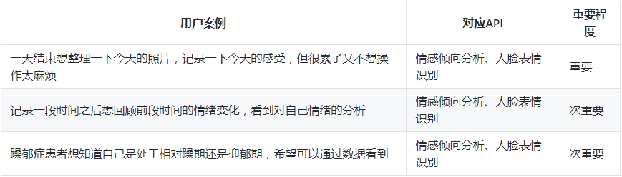
需求列表

Slide 7
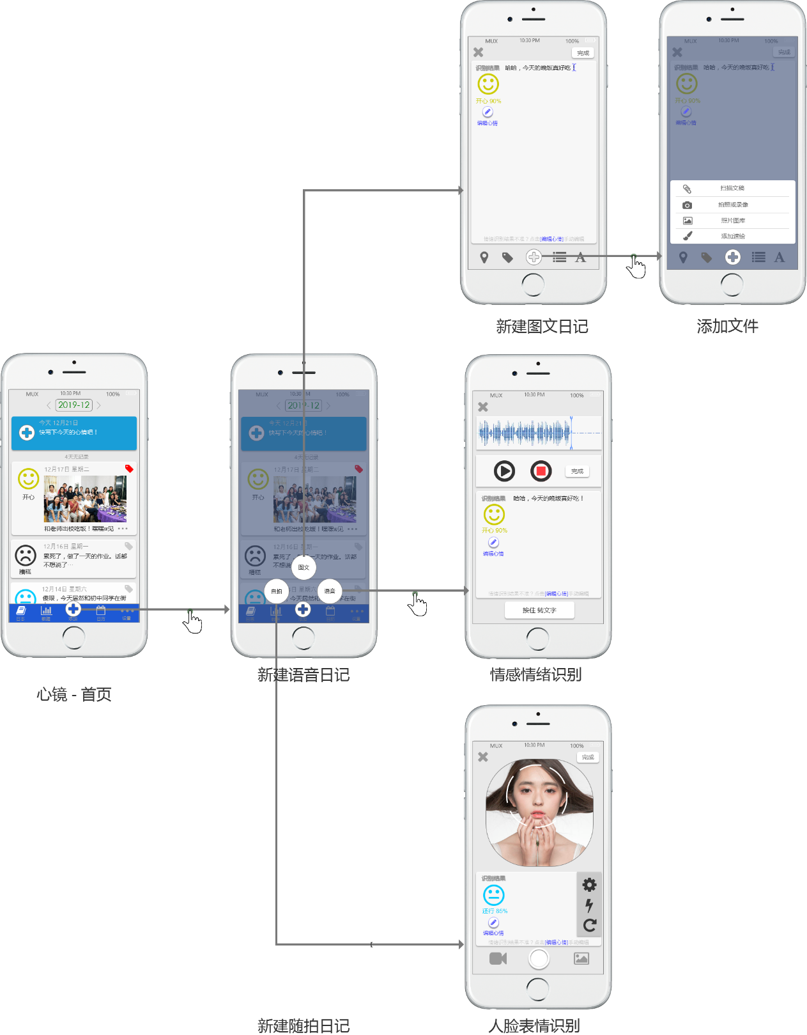
2.1 交互 及界面设计
1) 新建日记

Slide 8
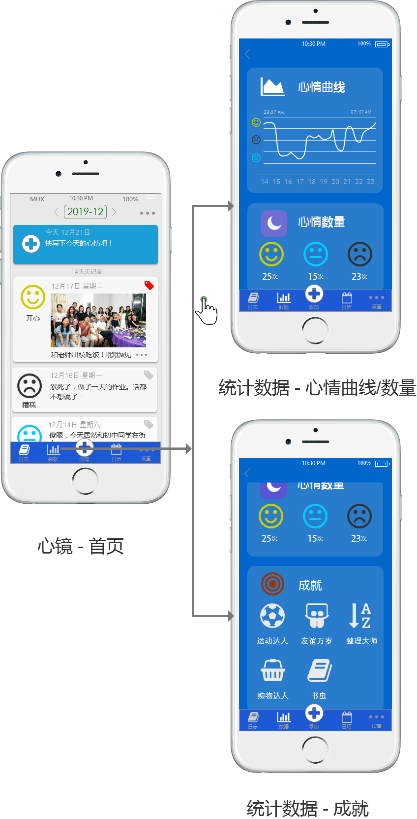
2) 查看统计数据

Slide 9
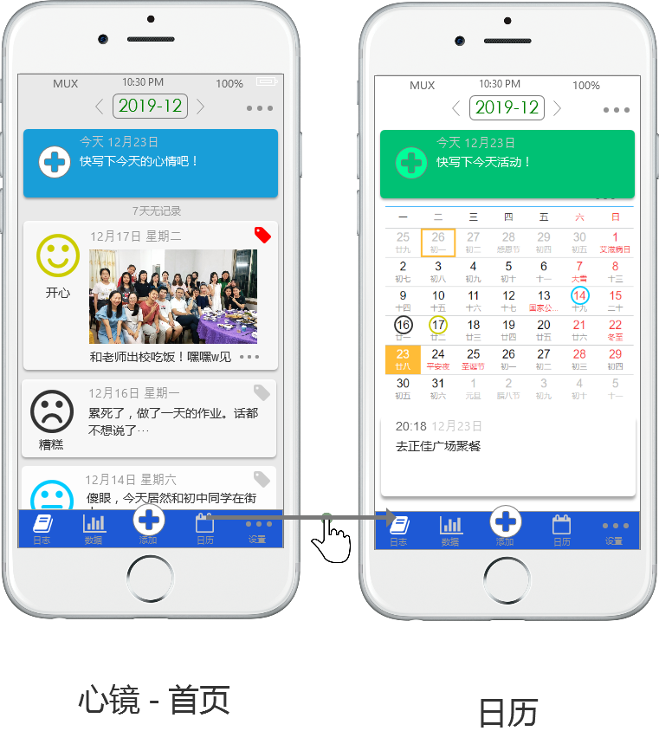
2) 日历

Slide 10
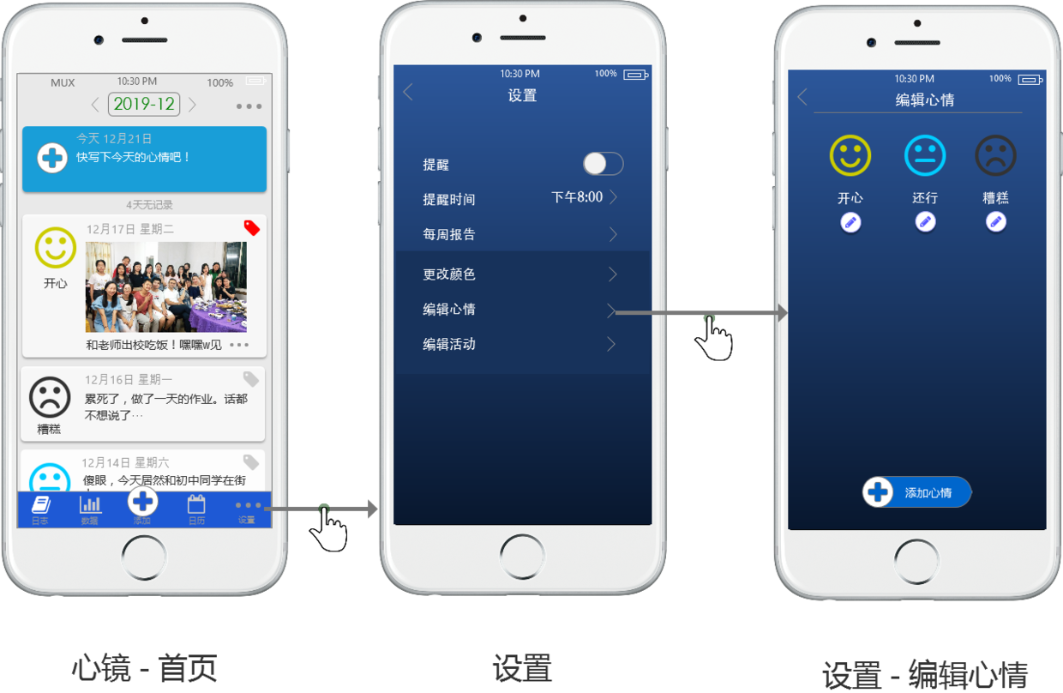
3) 设置

Slide 11
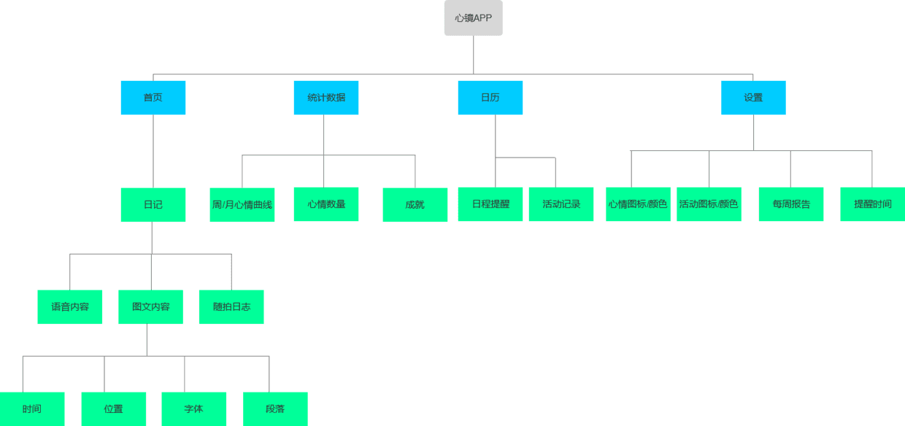
1) 产品信息架构图

Slide 12
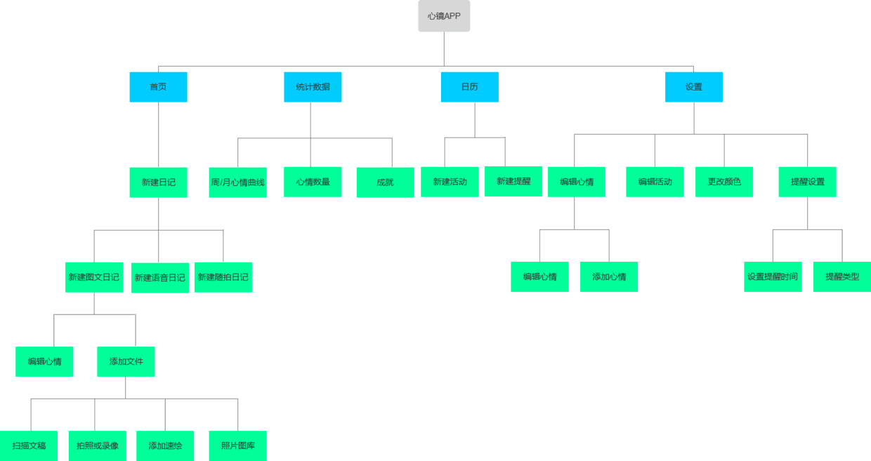
2) 产品功能结构图

Slide 13
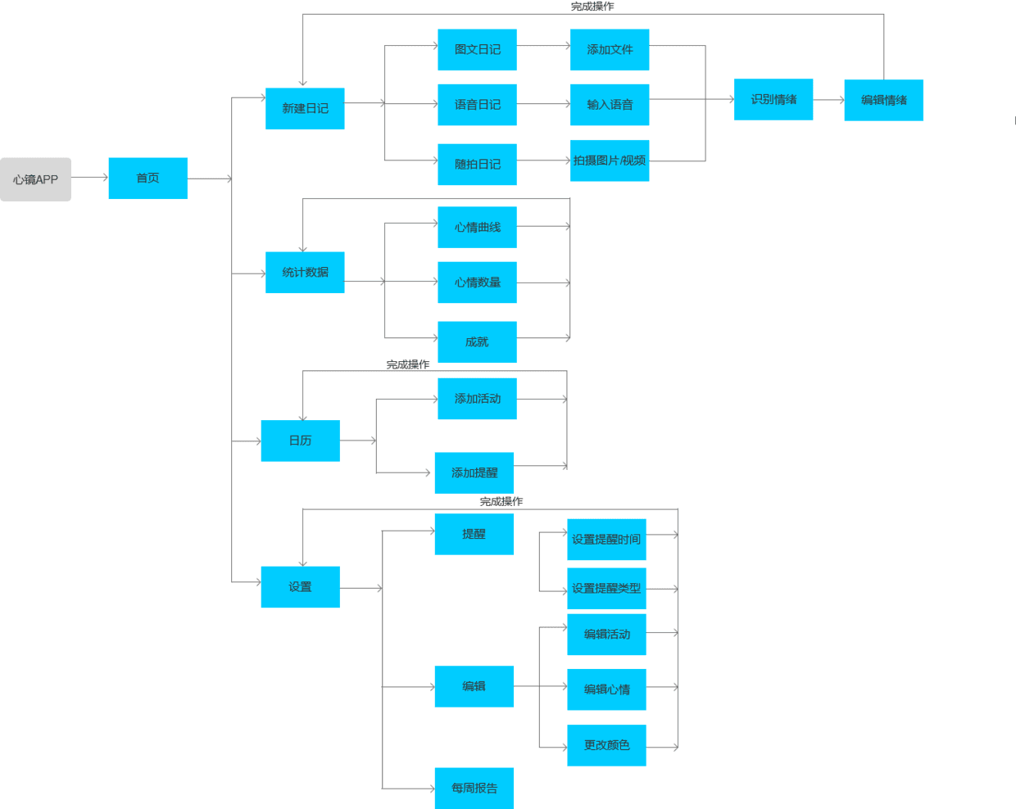
3) 产品使用流程图

Slide 14
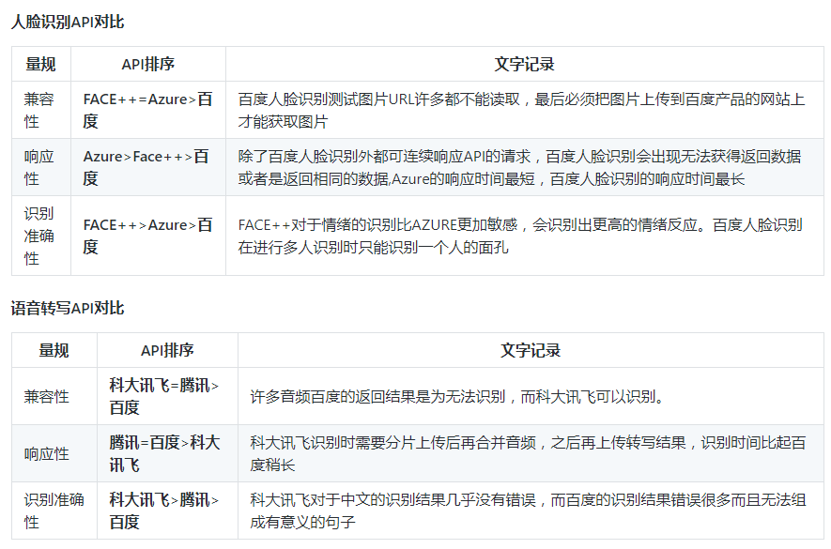
3.2 使用比较分析

Slide 15
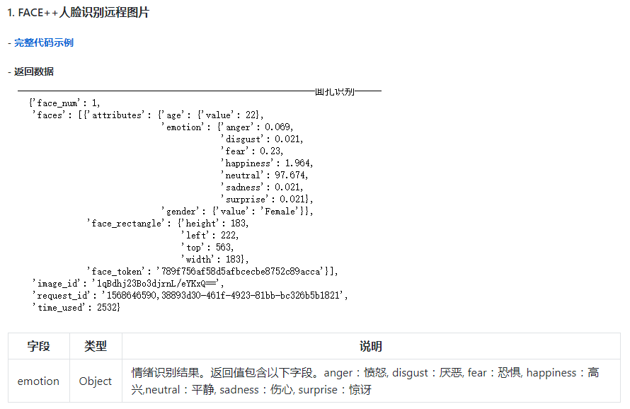
API调用测试

Slide 16
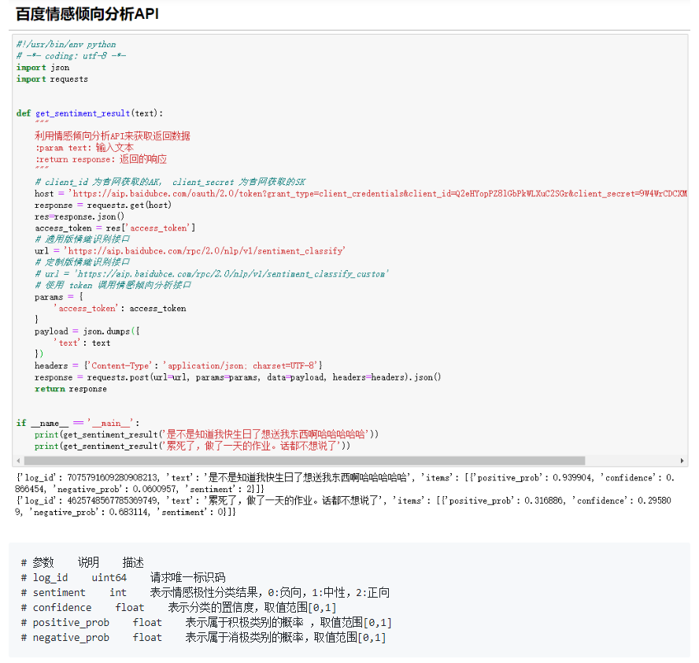
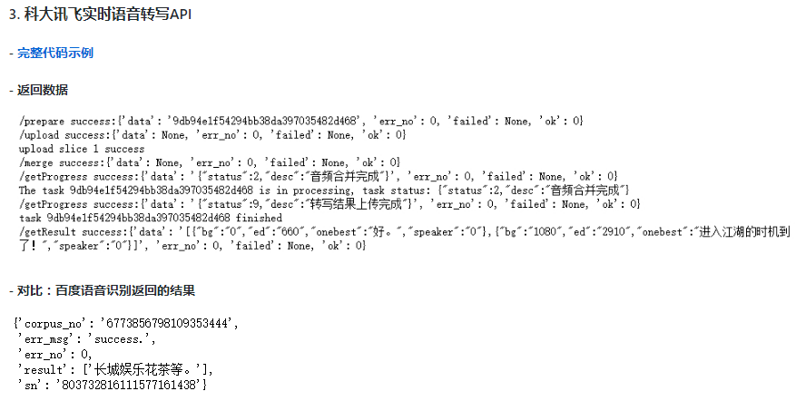

Slide 17
一. API类别的现在及未来发展性
1) 企业发展性
当前使用的API基于旷视的Face++人脸识别、百度自然语言处理的情感倾向识别、科大讯飞的语音转写。
旷视和百度都是中国人工智能领域的开拓者。其中旷视是基于深度学习算法的计算机视觉算法的引领者，百度AI专利申请量5712位列中国第一，在深度学习领域专利申请量位居全球第二。
科大讯飞是国内最大的语音技术提供商，其联手中科院推出了轰动世界的“讯飞输入法”，能直接将用户语音转化为文字，并且识别率高达97%以上。目前，微信与各语音记录APP的实时语音转写都由科大讯飞提供技术支持
2) API前景：
目前，人工智能技术在图像处理领域发展得最好，其中人脸识别是最最成熟、应用最广的一项技术。旷视为美图旗下的美图秀秀App、美颜相机、美颜手机等一系列软硬件产品提供了人脸识别技术支持
百度自然语言处理部是百度最早成立的部门之一。其中，百度自然语言处理在深度问答方向经过多年打磨，积累了问句理解、答案抽取、观点分析与聚合等方面的一整套技术方案。篇章理解通过篇章结构分析、主体分析、内容标签、情感分析等关键技术实现对文本内容的理解，目前，篇章理解的关键技术已经在搜索、资讯流、糯米等产品中实现应用。在如此多的应用与数据支撑下，情感倾向分析API的识别与分析能力在未来将会不断提升

Slide 18
二. 输入输出限制
QPS并发限制：
百度情感倾向API：以上两种计费方式在开通付费后，均可保证您 20 QPS 的并发需求，如果并发量无法满足业务需求，可通过工单形式进行商务咨询进行定制提升
Face++人脸识别API：按量计费时，人脸识别API组（除人脸稠密关键点API）整组保障10QPS，开通[企业认证]后可翻倍至20QPS；在包时计费模式下，您可以按月或按天购买指定API组的QPS配额，最高QPS为30.
科大讯飞实时语音转写API：并发数10路

Slide 19
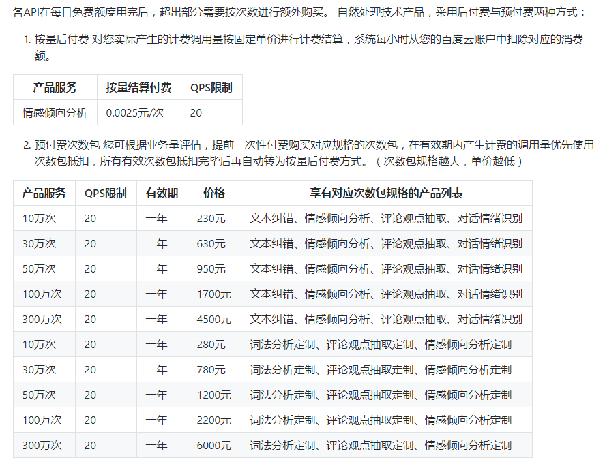
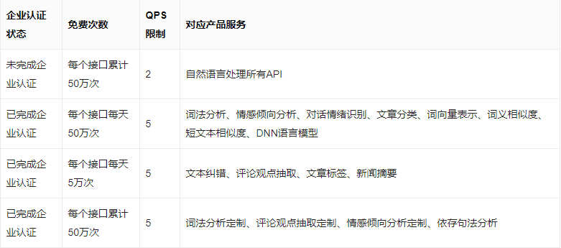
百度情感倾向分析API

Slide 20
